Slide 1
TIN HỌC CƠ SỞ 2
CÁC CẤU TRÚC ĐIỀU KHIỂN
  ThS. Nguyễn Mạnh Sơn
  Khoa: Công nghệ thông tin 1
  Email: nguyenmanhson@gmail.com

Slide 2
Nội dung
1
Câu lệnh điều kiện if
2
Câu lệnh rẽ nhánh switch
3
Một số kinh nghiệm lập trình
4
Một số ví dụ minh họa

Slide 3
Câu lệnh if (thiếu)
S
<BT Logic>
Đ
<Lệnh 1>
Trong ( ), cho kết quả
(sai = 0, đúng ≠ 0)
if (<BT Logic>)
<Lệnh 1>;
Câu lệnh đơn hoặc
Câu lệnh phức (kẹp
giữa { và })

Slide 4
Câu lệnh if (thiếu)
void main()
{
if (a == 0)
printf(“a bang 0”);
if (a == 0)
{
printf(“a bang 0”);
a = 2912;
}
}

Slide 5
Câu lệnh if (đủ)
S
<BT Logic>
<Lệnh 2>
Đ
<Lệnh 1>
Trong ( ), cho kết quả
(sai = 0, đúng ≠ 0)
if (<BT Logic>)
<Lệnh 1>;
else
<Lệnh 2>;
Câu lệnh đơn hoặc
Câu lệnh phức (kẹp
giữa { và })

Slide 6
Câu lệnh if (đủ)
void main()
{
if (a == 0)
printf(“a bang 0”);
else
printf(“a khac 0”);
if (a == 0)
{
printf(“a bang 0”);
a = 2912;
}
else
printf(“a khac 0”);
}

Slide 7
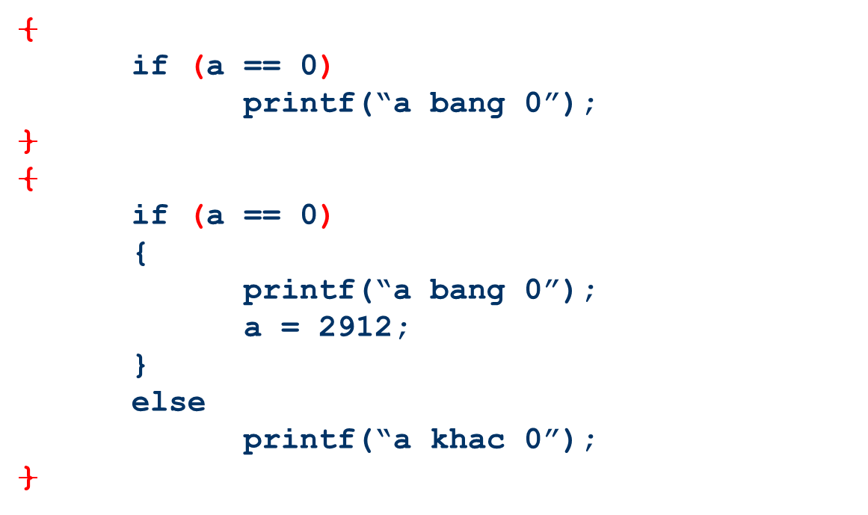
Câu lệnh if - Một số lưu ý
Câu lệnh if và câu lệnh if… else là một câu lệnh đơn.

Slide 8
Câu lệnh if - Một số lưu ý
Câu lệnh if có thể lồng vào nhau và else sẽ tương ứng với if gần nó nhất.
if (a != 0)
if (b > 0)
printf(“a != 0 va b > 0”);
else
printf(“a != 0 va b <= 0”);
if (a !=0)
{
if (b > 0)
printf(“a != 0 va b > 0”);
else
printf(“a != 0 va b <= 0”);
}

Slide 9
Câu lệnh if - Một số lưu ý
Nên dùng else để loại trừ trường hợp.
if (delta < 0)
printf(“PT vo nghiem”);
if (delta == 0)
printf(“PT co nghiem kep”);
if (delta > 0)
printf(“PT co 2 nghiem”);
if (delta < 0)
printf(“PT vo nghiem”);
else // delta >= 0
if (delta == 0)
printf(“PT co nghiem kep”);
else
printf(“PT co 2 nghiem”);

Slide 10
Câu lệnh if - Một số lưu ý
Không được thêm ; sau điều kiện của if.
void main()
{
int a = 0;
if (a != 0)
printf(“a khac 0.”);
if (a != 0);
printf(“a khac 0.”);
if (a != 0)
{
};
printf(“a khac 0.”);
}

Slide 11
Câu lệnh switch (thiếu)
switch (<Biến/BT>)
{
case <GT1>:<L1>;break;
case <GT2>:<L2>;break;
…
}
<Biến/BT> là biến/biểu thức cho giá trị rời rạc.
<Lệnh> : đơn hoặc khối lệnh {}.
Đ
<Biến/BT>
= <GT1>
<Lệnh 1>
S
Đ
<Biến/BT>
= <GT2>
<Lệnh 2>
S

Slide 12
Câu lệnh switch (thiếu)
void main()
{
int a;
printf(“Nhap a: ”);
scanf(“%d”, &a);
switch (a)
{
case 1 : printf(“Mot”); break;
case 2 : printf(“Hai”); break;
case 3 : printf(“Ba”); break;
}
}

Slide 13
Câu lệnh switch (đủ)
switch (<Biến/BT>)
{
<GT1>:<Lệnh 1>;break;
<GT2>:<Lệnh 2>;break;
…
default:
<Lệnh n>;
}
Đ
<Biến/BT>
= <GT1>
<Lệnh 1>
S
Đ
<Biến/BT>
= <GT2>
<Lệnh 2>
S
<Lệnh n>

Slide 14
Câu lệnh switch (đủ)
void main()
{
int a;
printf(“Nhap a: ”);
scanf(“%d”, &a);
switch (a)
{
case 1 : printf(“Mot”); break;
case 2 : printf(“Hai”); break;
case 3 : printf(“Ba”); break;
default : printf(“Ko biet doc”);
}
}

Slide 15
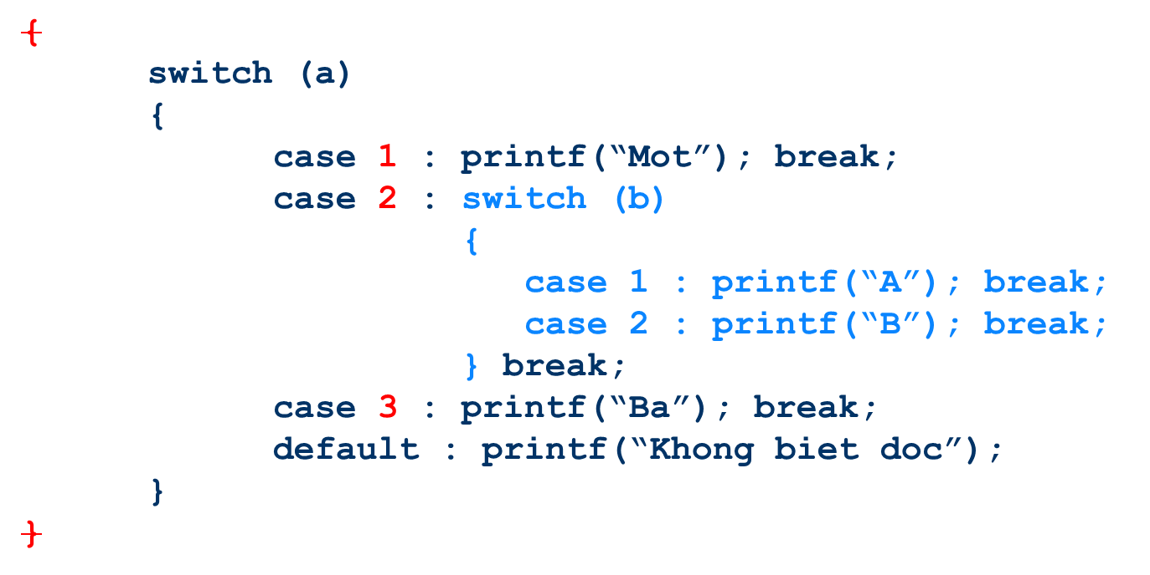
Câu lệnh switch - Một số lưu ý
Câu lệnh switch là một câu lệnh đơn và có thể lồng nhau.

Slide 16
Câu lệnh switch - Một số lưu ý
Các giá trị trong mỗi trường hợp phải khác nhau.
switch (a)
{
case 1 : printf(“Mot”); break;
case 1 : printf(“MOT”); break;
case 2 : printf(“Hai”); break;
case 3 : printf(“Ba”); break;
case 1 : printf(“1”); break;
case 1 : printf(“mot”); break;
default : printf(“Khong biet doc”);
}

Slide 17
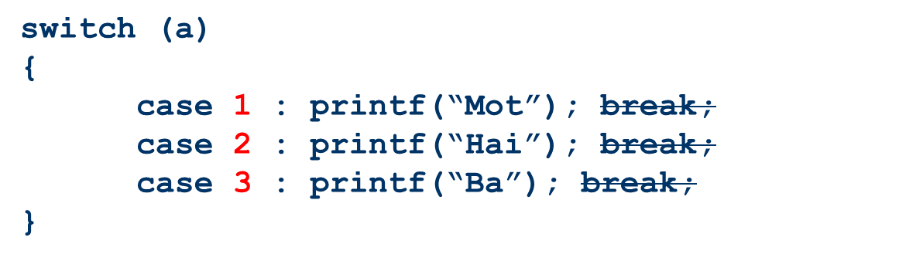
Câu lệnh switch - Một số lưu ý
switch sẽ nhảy đến case tương ứng và thực hiện đến khi nào gặp break hoặc cuối switch sẽ kết thúc.

Slide 18
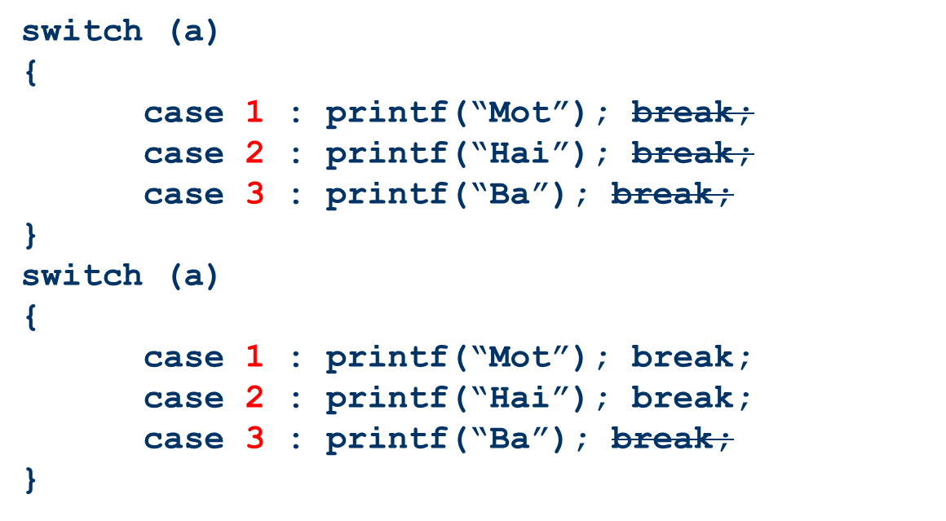
Câu lệnh switch - Một số lưu ý
switch nhảy đến case tương ứng và thực hiện đến khi nào gặp break hoặc cuối switch sẽ kết thúc.

Slide 19
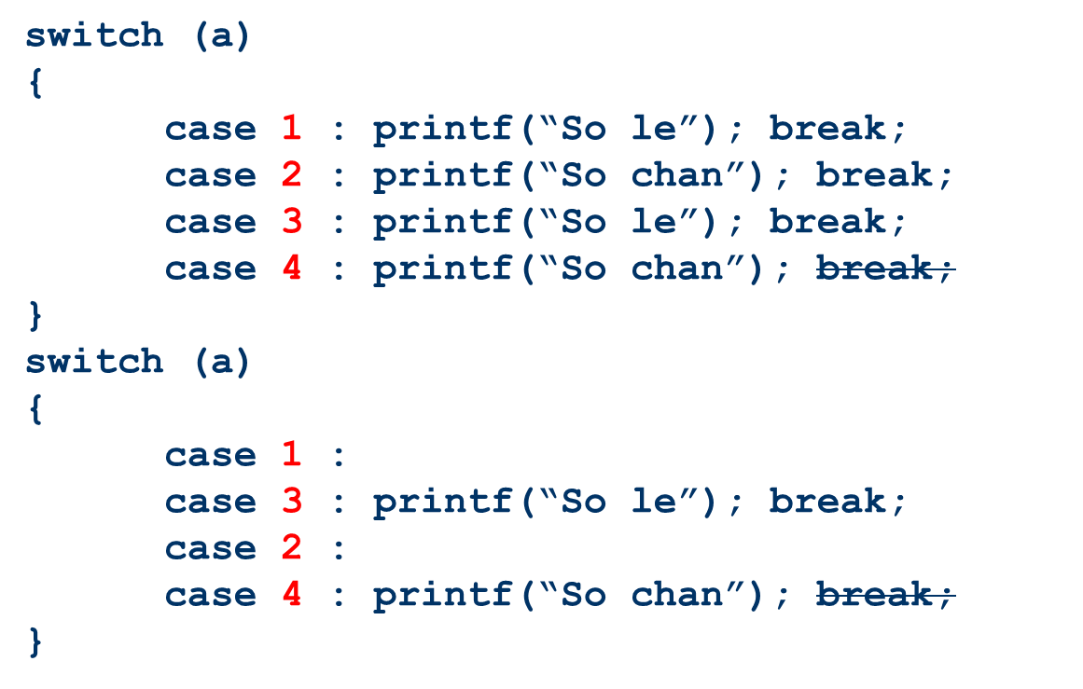
Câu lệnh switch - Một số lưu ý
Tận dụng tính chất khi bỏ break;

Slide 20
Kinh nghiệm lập trình
Câu lệnh if
Câu lệnh switch
if (a == 1)
printf(“Mot”);
if (a == 2)
printf(“Hai”);
if (a == 3)
printf(“Ba”);
if (a == 4)
printf(“Bon”);
if (a == 5)
printf(“Nam”);
switch (a)
{
case 1: printf(“Mot”);
break;
case 2: printf(“Hai”);
break;
case 3: printf(“Ba”);
break;
case 4: printf(“Bon”);
break;
case 5: printf(“Nam”);
}

Slide 21
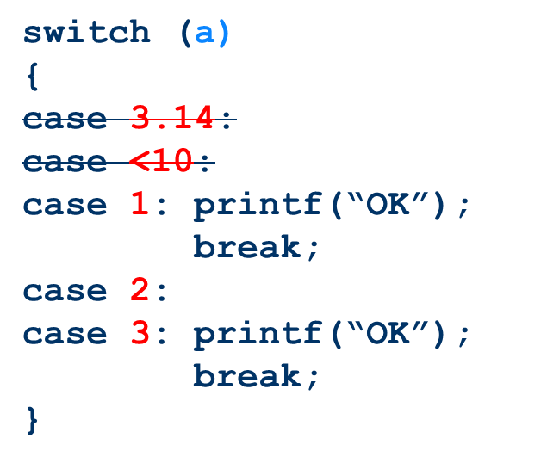
Kinh nghiệm lập trình
Câu lệnh switch
Câu lệnh if
if (a == 3.14)
printf(“OK”);
if (a < 10)
printf(“OK”);
if (a == 1)
printf(“OK”);
if (a == 2 || a == 3)
printf(“OK”);

Slide 22
CÁC CẤU TRÚC LẶP
1
Câu lệnh for
2
Câu lệnh while
3
Câu lệnh do… while
4
Một số kinh nghiệm lập trình

Slide 23
Đặt vấn đề
Ví dụ
  Viết chương trình xuất các số từ 1 đến 10
  => Dùng 10 câu lệnh printf
  Viết chương trình xuất các số từ 1 đến 1000
  => Dùng 1000 câu lệnh printf!!!
Giải pháp
  Sử dụng cấu trúc lặp lại một hành động trong khi còn thỏa một điều kiện nào đó.
  3 lệnh lặp: FOR, WHILE, DO… WHILE

Slide 24
Câu lệnh for
<Khởi đầu>
<Bước nhảy>
<Đ/K lặp>
Đ
<Lệnh>
S
for (<Khởi đầu>; <Đ/K lặp>; <Bước nhảy>)
<Lệnh>;
<Khởi đầu>, <Đ/K lặp>, <Bước nhảy>:
là biểu thức C bất kỳ có chức năng riêng
<Lệnh>: đơn hoặc khối lệnh.

Slide 25
Câu lệnh for
void main()
{
int i;
for (i = 0; i < 10; i++)
printf(“%d\n”, i);
for (int j = 0; j < 10; j = j + 1)
printf(“%d\n”, j);
for (int k = 0; k < 10; k += 2)
{
printf(“%d”, k);
printf(“\n”);
}
}

Slide 26
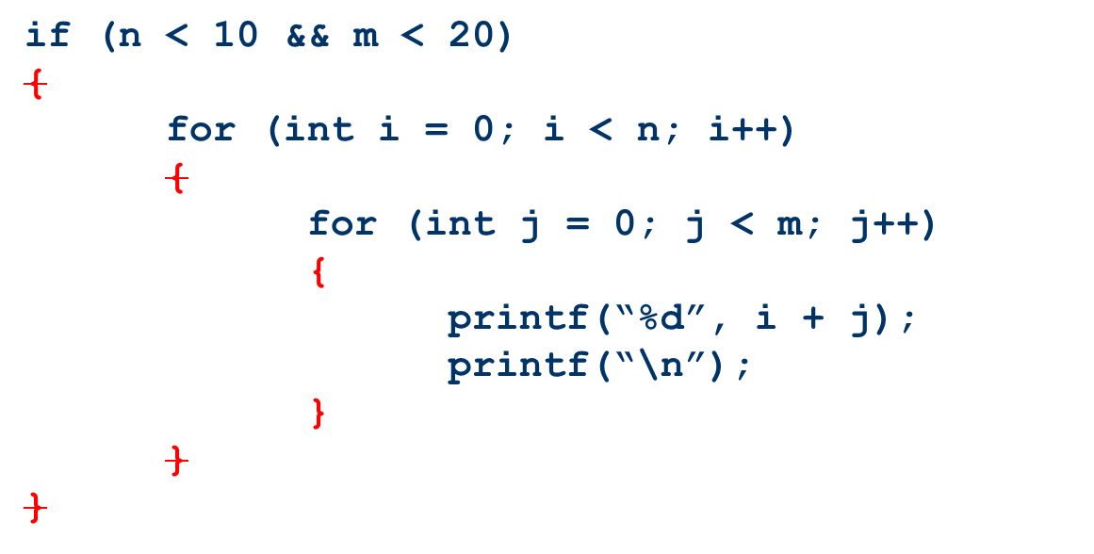
Câu lệnh for
Câu lệnh FOR là một câu lệnh đơn và có thể lồng nhau.

Slide 27
Câu lệnh for
Lệnh break làm kết thúc câu lệnh.
Lệnh continue bỏ qua lần lặp hiện tại.
for (i = 0; i < 10; i++)
{
if (i % 2 == 0)
break;
printf(“%d\n”, i);
}
for (i = 0; i < 10; i++)
{
if (i % 2 == 0)
continue;
printf(“%d\n”, i);
}

Slide 28
Câu lệnh while
Đ
<Đ/K lặp>
<Lệnh>
S
Biểu thức C bất kỳ,
thường là biểu thức
quan hệ cho kết quả
0 (sai) và != 0 (đúng)
while (<Đ/K lặp>)
<Lệnh>;
Câu lệnh đơn hoặc
Câu lệnh phức (kẹp
giữa { và })

Slide 29
Câu lệnh while
int i = 0;
while (i < 10)
{
printf(“%d\n”, i);
i++;
}
for (int i = 0; i < 10; i++)
printf(“%d\n”, i);
int i = 0;
for (; i < 10; )
{
printf(“%d\n”, i);
i++;
}

Slide 30
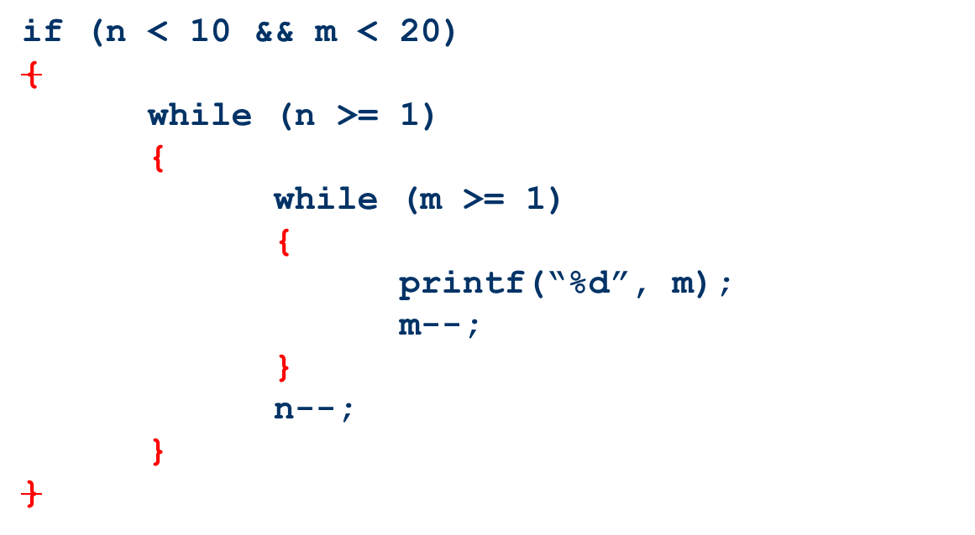
Câu lệnh while - Một số lưu ý
Câu lệnh while là một câu lệnh đơn và có thể lồng nhau.

Slide 31
Câu lệnh while - Một số lưu ý
Câu lệnh while có thể không thực hiện lần nào do điều kiện lặp ngay từ lần đầu đã không thỏa.
void main()
{
int n = 1;
while (n > 10)
{
printf(“%d\n”, n);
n--;
}
…
}

Slide 32
Câu lệnh WHILE - Một số lưu ý
Câu lệnh while có thể bị lặp vô tận (loop)
void main()
{
int n = 1;
while (n < 10)
{
printf(“%d”, n);
n--;
}
n = 1;
while (n < 10)
printf(“%d”, n);
}

Slide 33
Câu lệnh do… while
<Lệnh>
Đ
<Đ/K lặp>
S
Câu lệnh đơn hoặc
Câu lệnh phức (kẹp
giữa { và })
do
<Lệnh>;
while (<Đ/K lặp>);
Biểu thức C bất kỳ,
thường là biểu thức
quan hệ cho kết quả
0 (sai) và != 0 (đúng)

Slide 34
Câu lệnh do… while
int i = 0;
do
{
printf(“%d\n”, i);
i++;
}
while (i < 10);
int i = 0;
printf(“%d\n”, i);
i++;
for (; i < 10; )
{
printf(“%d\n”, i);
i++;
}

Slide 35
Câu lệnh do while- Một số lưu ý
Câu lệnh do… while sẽ được thực hiện ít nhất 1 lần do điều kiện lặp được kiểm tra ở cuối.
void main()
{
int n;
do
{
printf(“Nhap n: ”);
scanf(“%d”, &n);
}
while (n < 1 || n > 100);
}

Slide 36
FOR, WHILE & DO… WHILE
Đều có khả năng lặp lại nhiều hành động.
int n = 10;
for (int i = 1; i <= n; i++)
printf(“%d\n”, i);
int i = 1;
while (i <= n)
{
printf(“%d\n”, i); i++;
}
int i = 1;
do {
printf(“%d\n”, i); i++;
} while (i > n);

Slide 37
FOR, WHILE & DO… WHILE
Số lần lặp xác định ngay trong câu lệnh for
int n = 10;
for (int i = 1; i <= n; i++)
…;
int i = 1;
while (i <= n)
{
…;
}
int i = 1;
do {
…;
} while (i > n);

Slide 38
WHILE & DO… WHILE
while có thể không thực hiện lần nào.
do… while sẽ được thực hiện ít nhất 1 lần.
int n = 100;
while (n < 10)
{
…;
}
…
do
{
printf(“Nhap n: ”);
scanf(“%d”, &n);
}
while (n > 10);

Slide 39
CÁC CÂU LỆNH ĐẶC BIỆT
Lệnh break làm kết thúc câu lệnh.
Lệnh continue bỏ qua lần lặp hiện tại.
Ví dụ:
while (x != y)
{ …
if (x==a) continue;
b+=6;
…
if (y==b) break;
…
}

